Slide 1
Diabetes Prediction using Machine Learning
Peno
Nazril Afdal Riadi

Slide 2
LATAR BELAKANG “Stroke adalah penyebab kematian terbesar kedua di dunia (WHO).Dataset ini digunakan untuk memprediksi kemungkinan seseorang mengalami stroke berdasarkan faktor-faktor seperti usia, jenis kelamin, penyakit terkait, dan status merokok.”
TUJUAN
“Membangun model machine learning untuk memprediksi apakah seseorang berisiko stroke.Meningkatkan akurasi prediksi dengan melakukan preprocessing data dan eksperimen dengan berbagai algoritma.”

Slide 3
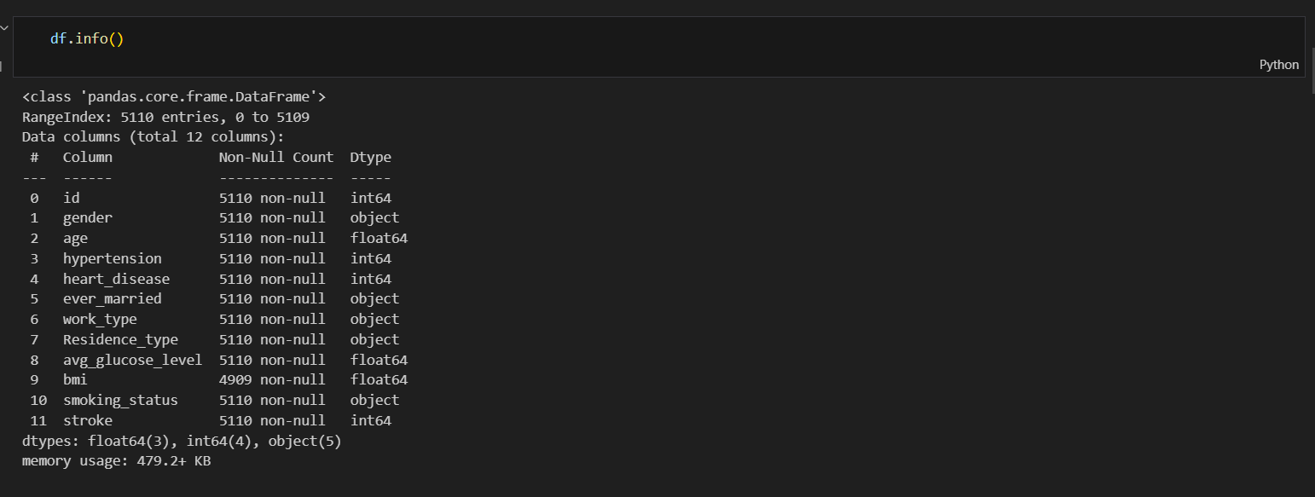
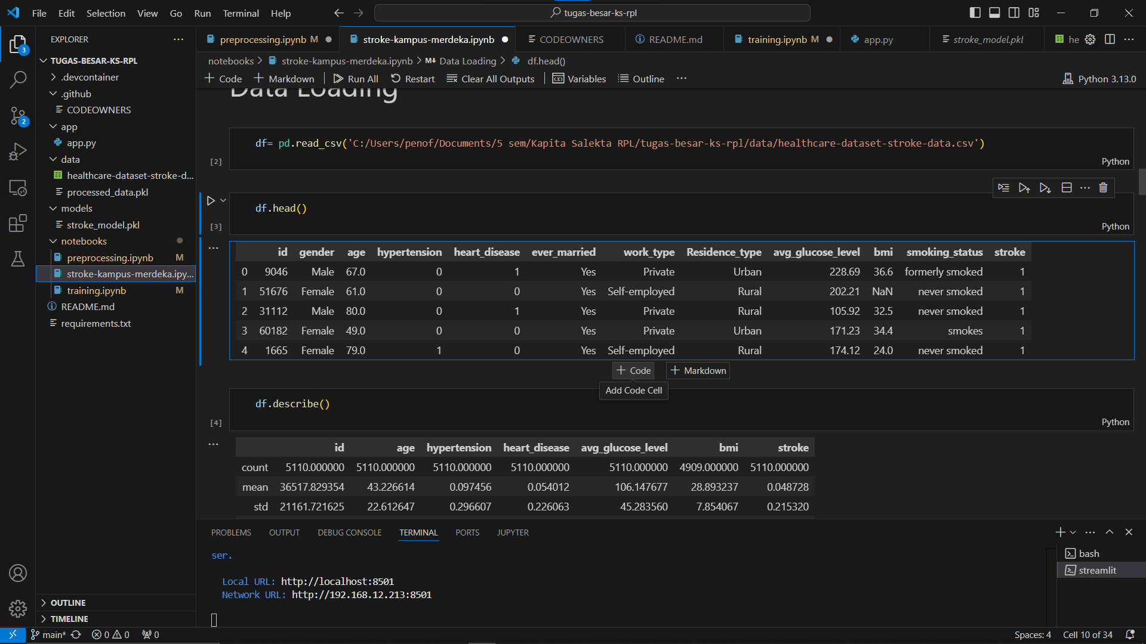
DESKRIPSI DATASET
JUMLAH DATA
DATASET DIAMBIL DARI KAGGLE
Dataset ini memiliki 5110 baris data dengan 12 fitur.
Stroke Prediction Dataset.
Link: https://www.kaggle.com/datasets/fedesoriano/stroke-prediction-dataset/data
FITUR
Dataset yang digunakan memiliki kolom berikut:
id: Identitas pasien. (Tidak digunakan untuk prediksi).
gender: Jenis kelamin pasien.
age: Usia pasien.
hypertension: Apakah pasien memiliki riwayat hipertensi (0: Tidak, 1: Ya).
heart_disease: Apakah pasien memiliki riwayat penyakit jantung (0: Tidak, 1: Ya).
ever_married: Apakah pasien pernah menikah.
work_type: Jenis pekerjaan pasien.
Residence_type: Tipe tempat tinggal (Urban/Rural).
avg_glucose_level: Rata-rata kadar glukosa pasien.
bmi: Indeks massa tubuh pasien.
smoking_status: Kebiasaan merokok (never, formerly, smokes).
stroke: Target, apakah pasien mengalami stroke (0: Tidak, 1: Ya).

Slide 4
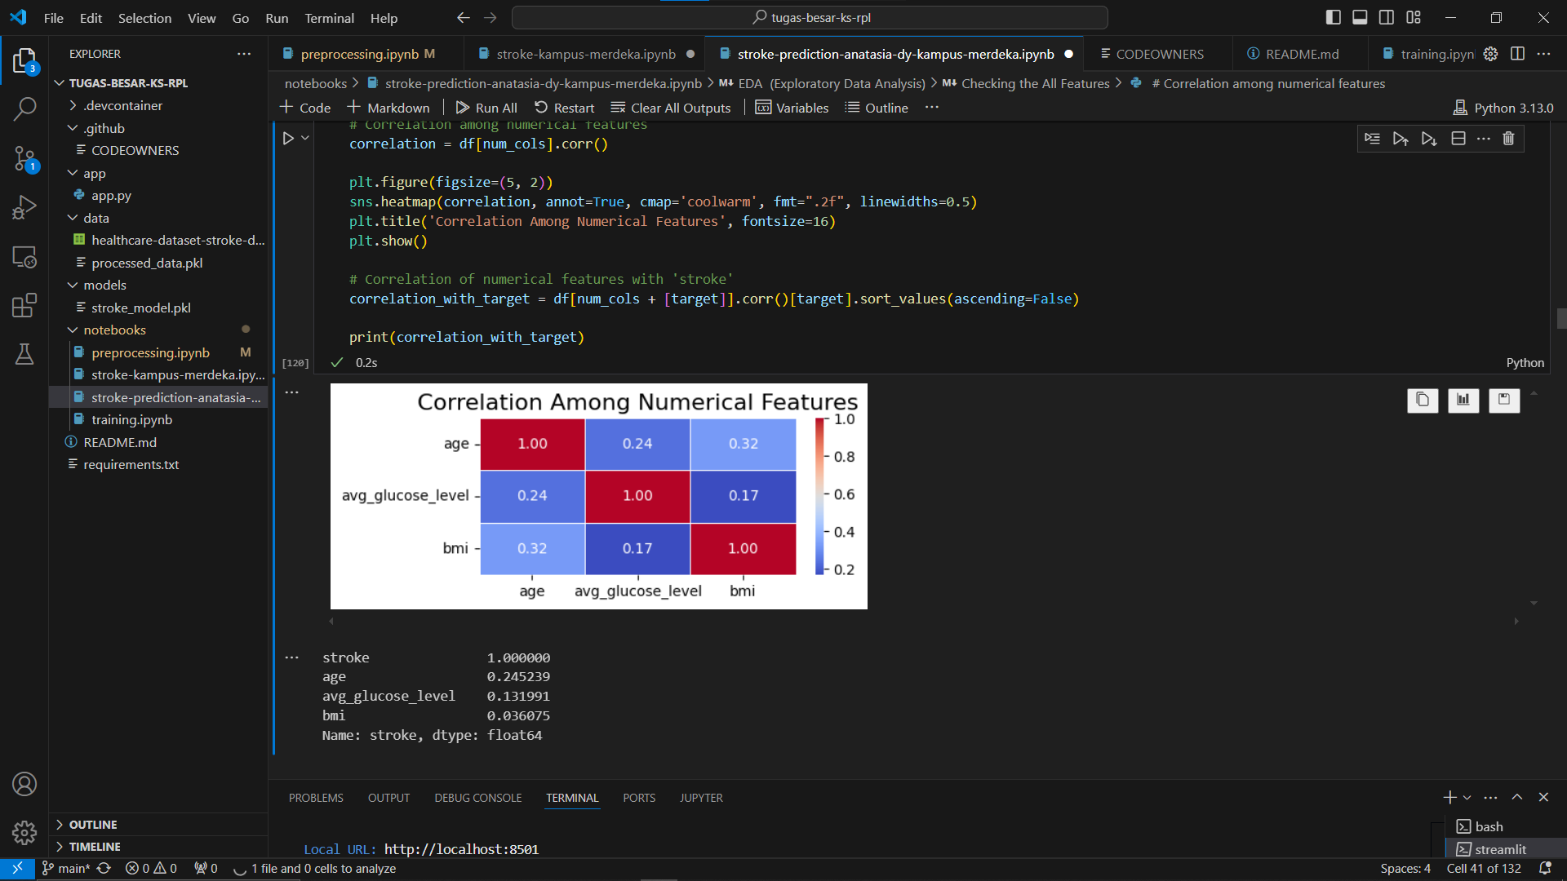
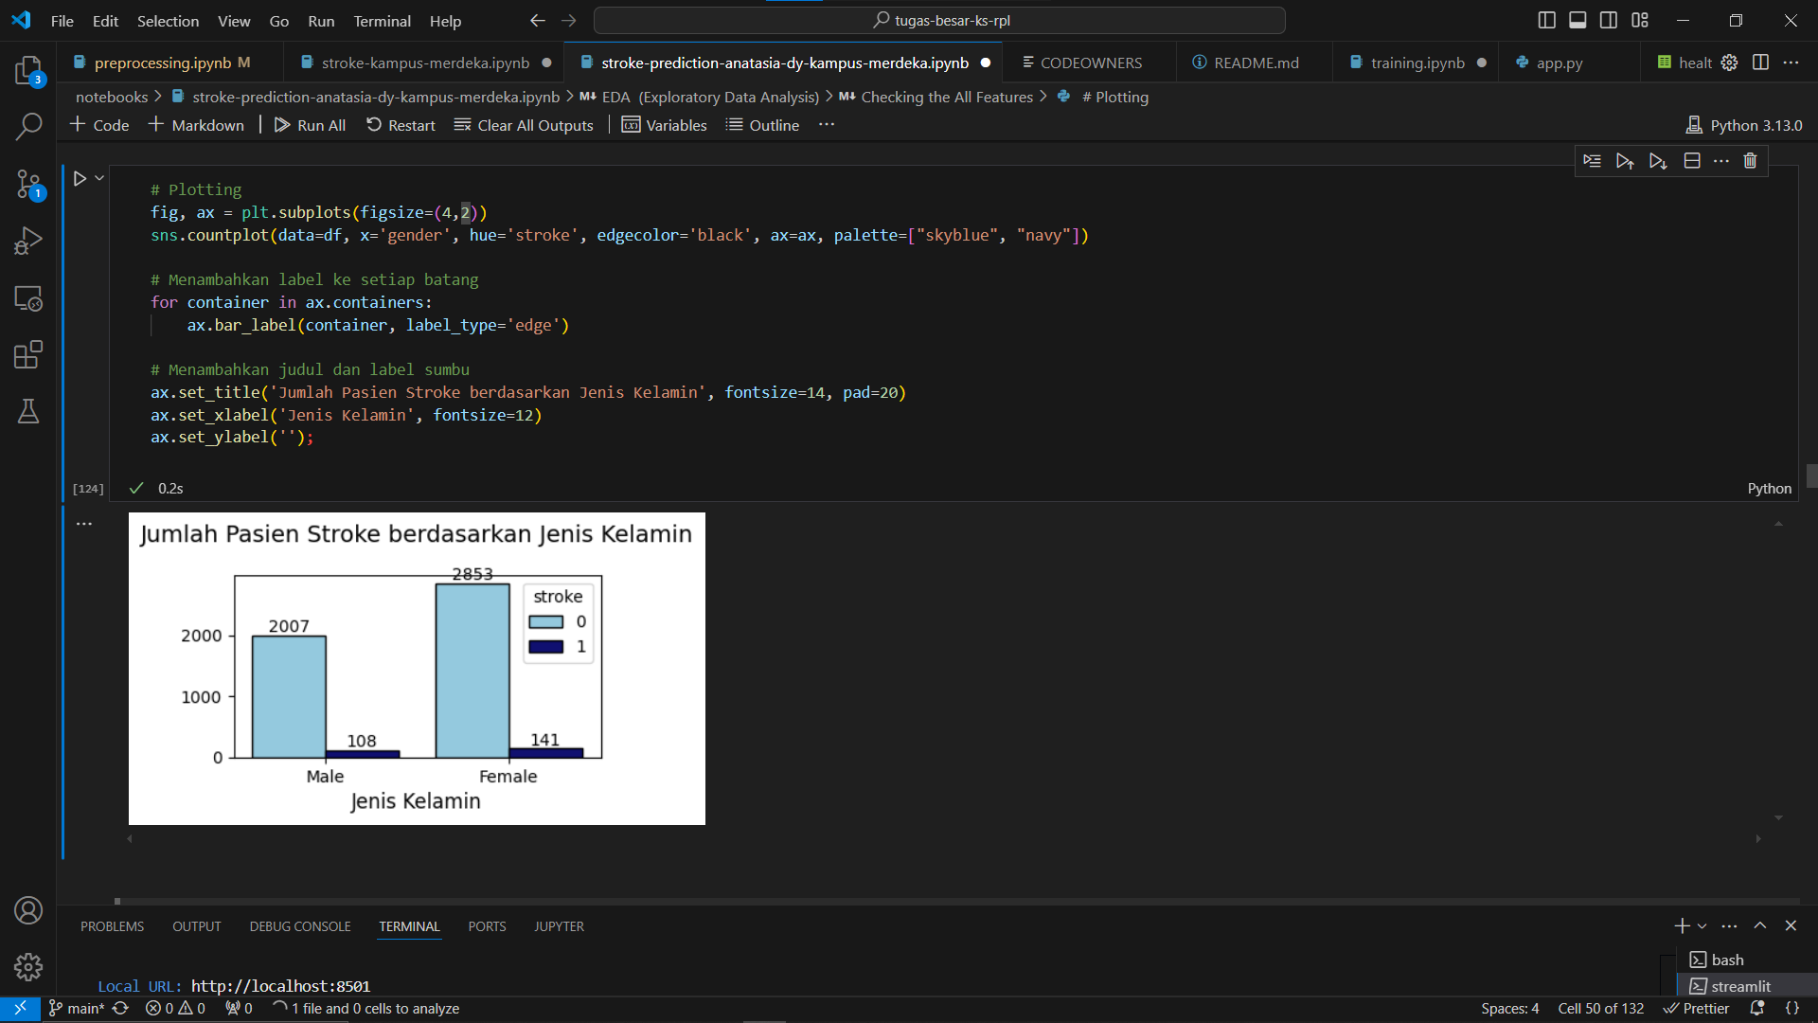
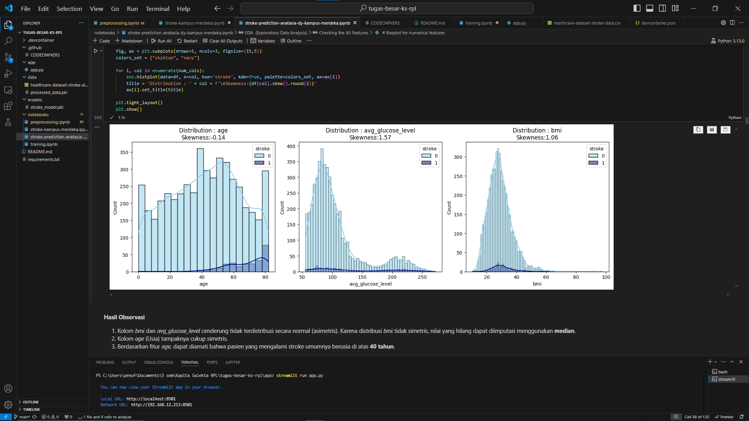
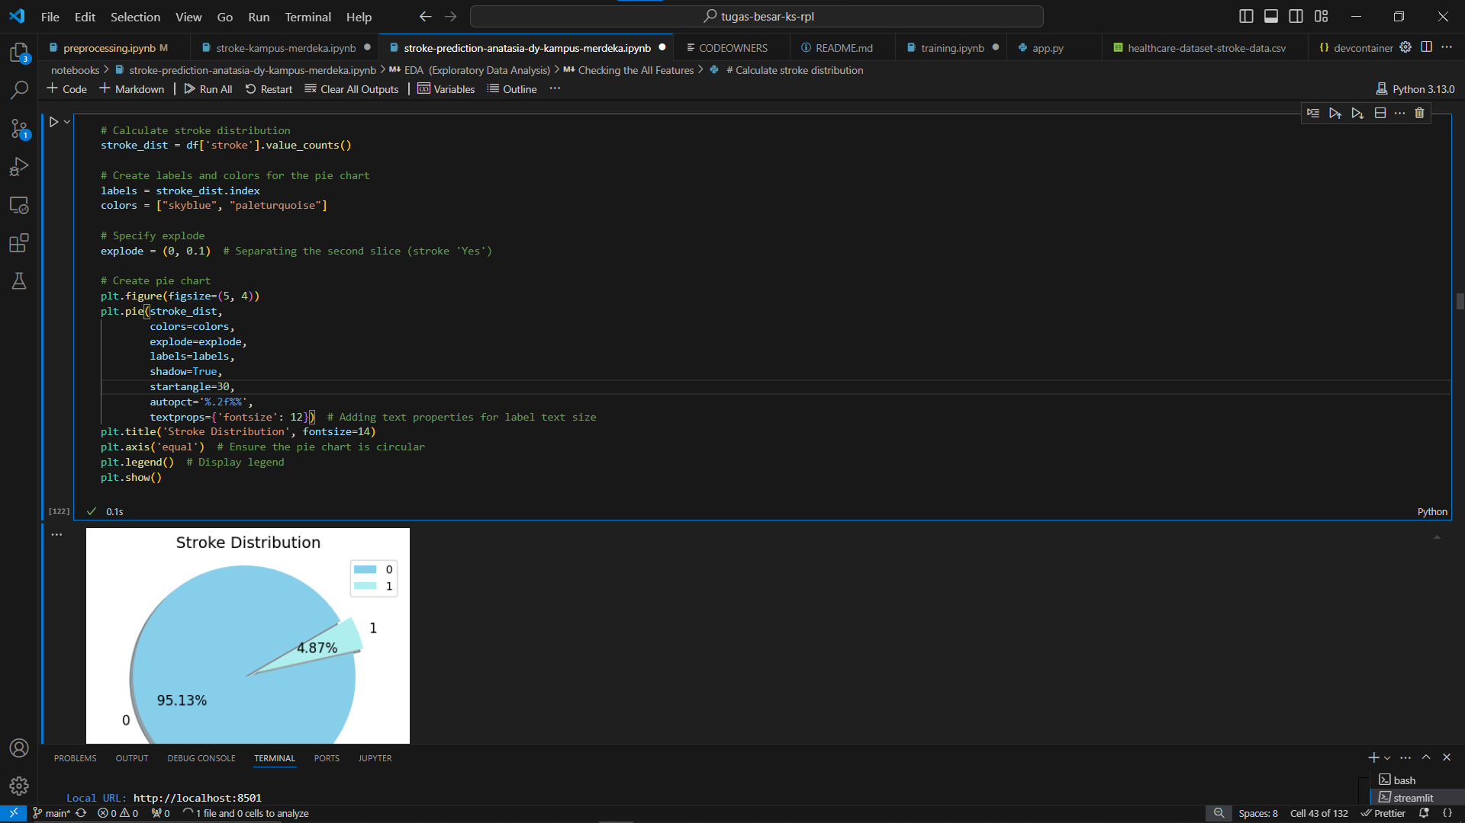
Checking the All Features
Sebelum melakukan PREPROCESSING DATA Kita melakukan pengecekan fitur
Kolom bmi dan avg_glucose_level cenderung tidak terdistribusi secara normal (asimetris). Karena distribusi bmi tidak simetris, nilai yang hilang dapat diimputasi menggunakan median.
Kolom age(Usia) tampaknya cukup simetris.
Berdasarkan fitur age, dapat diamati bahwa pasien yang mengalami stroke umumnya berusia di atas 40 tahun.
Usia tampaknya menjadi prediktor terkuat di antara fitur numerik, dengan korelasi positif moderat terhadap stroke.
Rata-rata kadar glukosa menunjukkan asosiasi positif yang lemah dengan stroke.
BMI tampaknya tidak memiliki korelasi signifikan dengan stroke berdasarkan data yang tersedia.
Jumlah stroke tertinggi ditemukan pada kategori jenis kelamin Perempuan. Namun, hal ini tidak serta merta menunjukkan bahwa jenis kelamin mempengaruhi kemungkinan terjadinya stroke, karena jumlah kondisi normal terbanyak juga ditemukan pada kategori ini.
Terdapat kategori yang diberi label Lainnya. Dapat diasumsikan bahwa individu dalam kategori ini mungkin memilih untuk tidak mengungkapkan jenis kelamin mereka atau tidak mengidentifikasi diri sebagai Perempuan atau Laki-laki. Namun, setelah diperiksa, individu ini tidak mengalami stroke. Oleh karena itu, kita dapat menganggap ini sebagai `MCAR (Missing Completely at Random)` dan bisa dihapus dari dataset.
Persentase individu dengan status normal pada kolom stroke adalah 95% (4.861 orang), sementara yang terpengaruh stroke hanya 5% (249 orang). Kondisi ini dapat diartikan bahwa 5 dari 100 orang berpotensi mengalami stroke.
Berdasarkan persentase ini, data yang digunakan dianggap sangat tidak seimbang.
Pada tahap preprocessing, perlu dilakukan penanganan terhadap ketidakseimbangan ini untuk mengurangi bias saat membuat prediksi, terutama dalam memprediksi kelas minoritas.

Slide 5
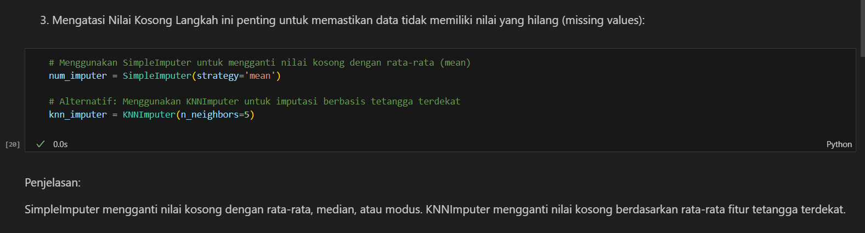
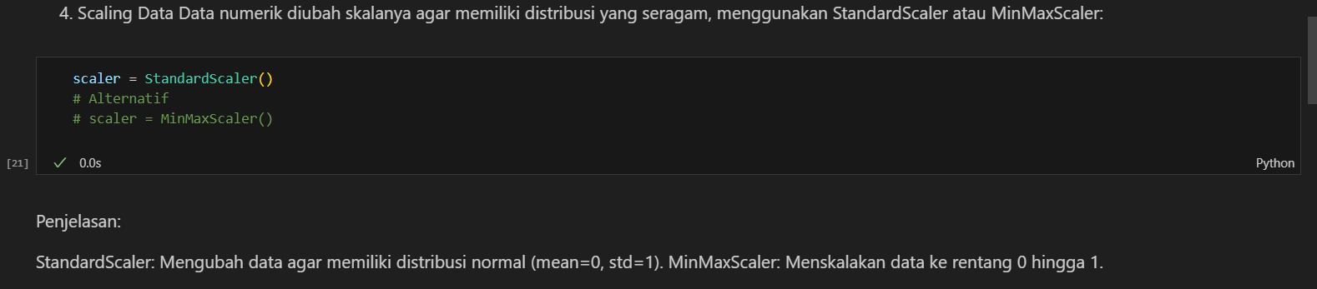
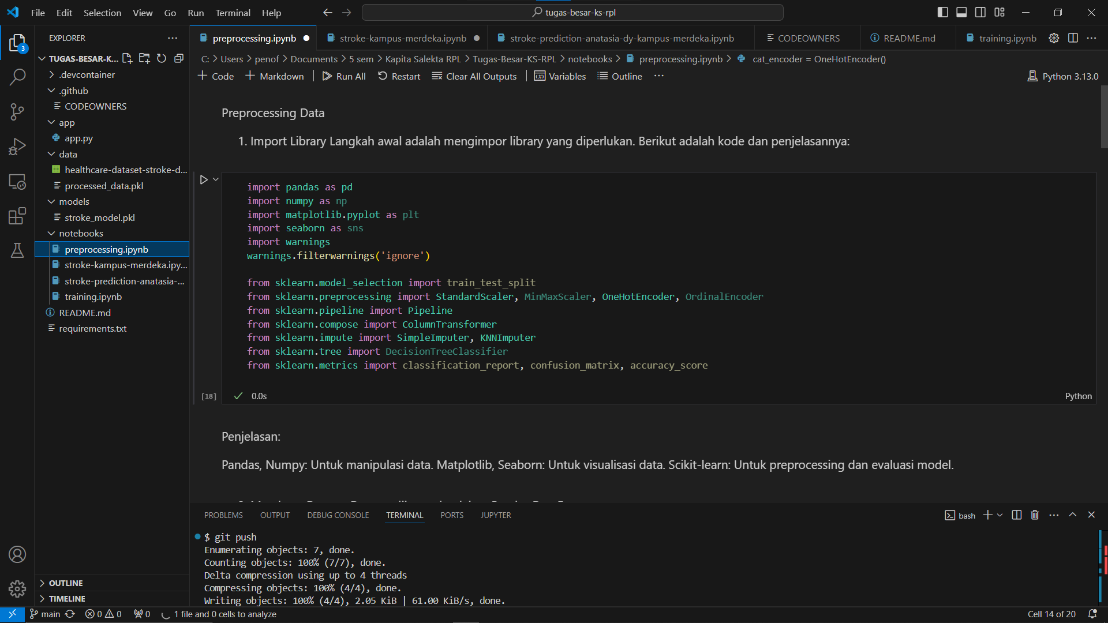
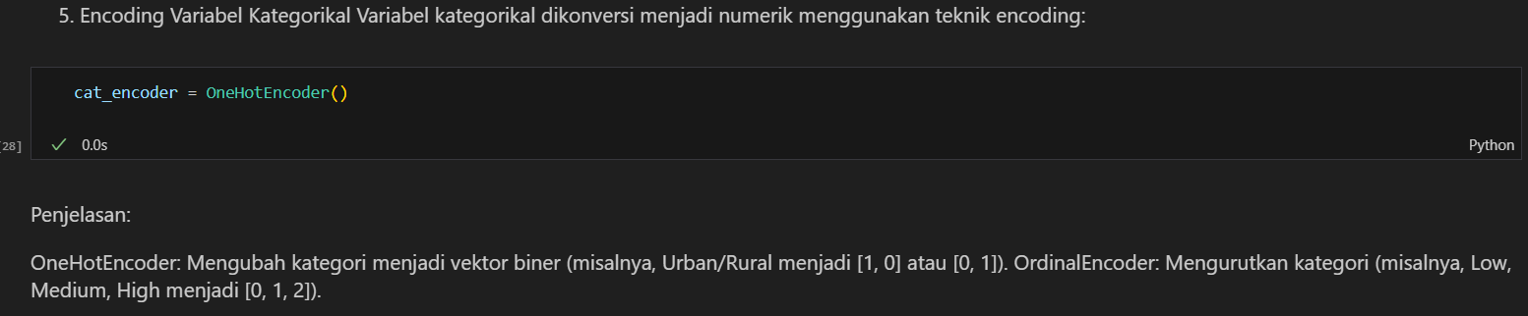
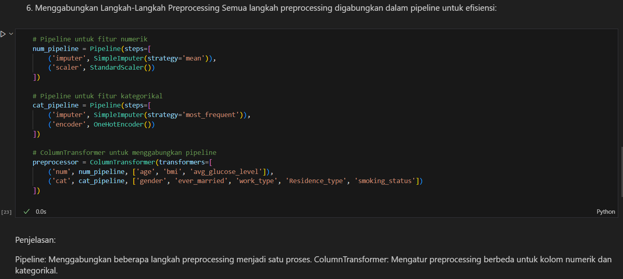
LANGKAH LANGKAH PREPROCESSING
1. Import Library
2. IMPUTASI DATA
3. SCALLING
Pandas, Numpy: Untuk manipulasi data.
Matplotlib, Seaborn: Untuk visualisasi data.
Scikit-learn: Untuk preprocessing dan evaluasi model.
Mengganti nilai kosong menggunakan SimpleImputer atau KNNImputer.
Menggunakan StandardScaler atau MinMaxScaler untuk menormalisasi data.
4. ENCODING KATEGORIKAL
5. ALAT YANG DIGUNAKAN
Mengubah fitur kategorikal seperti jenis kelamin dan status merokok menjadi numerik dengan OneHotEncoder.
Scikit-Learn :
PipeLine
ColumnTransformer
Imputer
Scaler

Slide 6
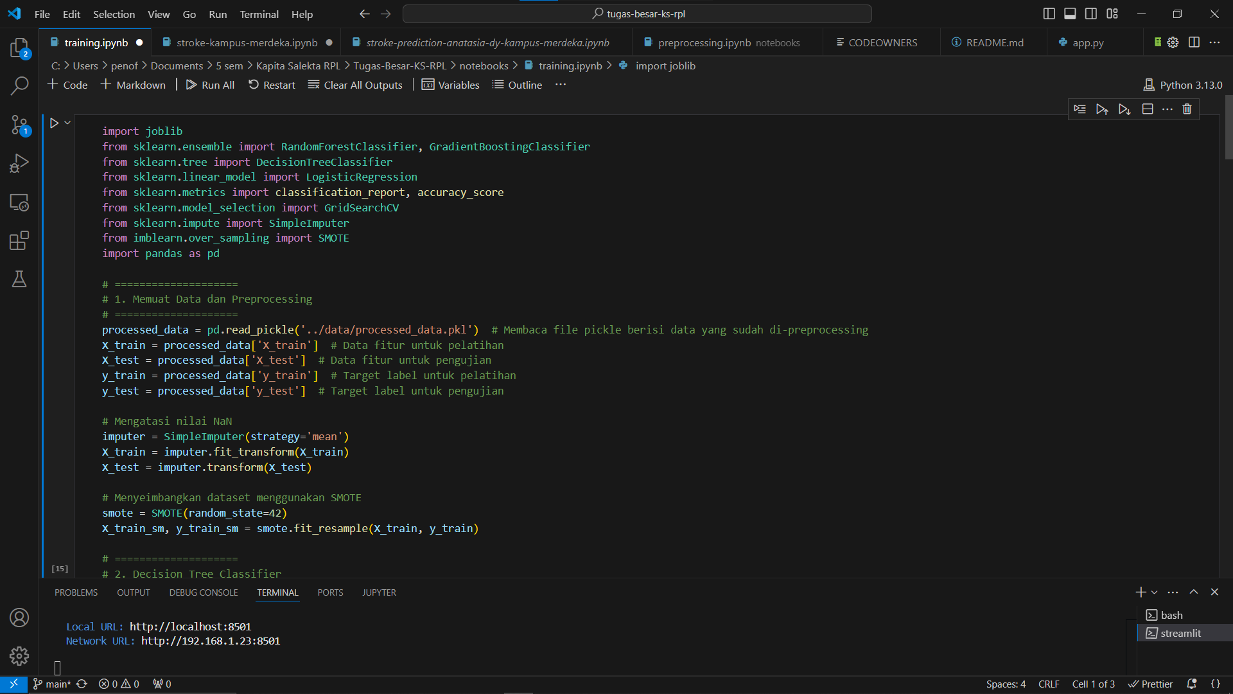
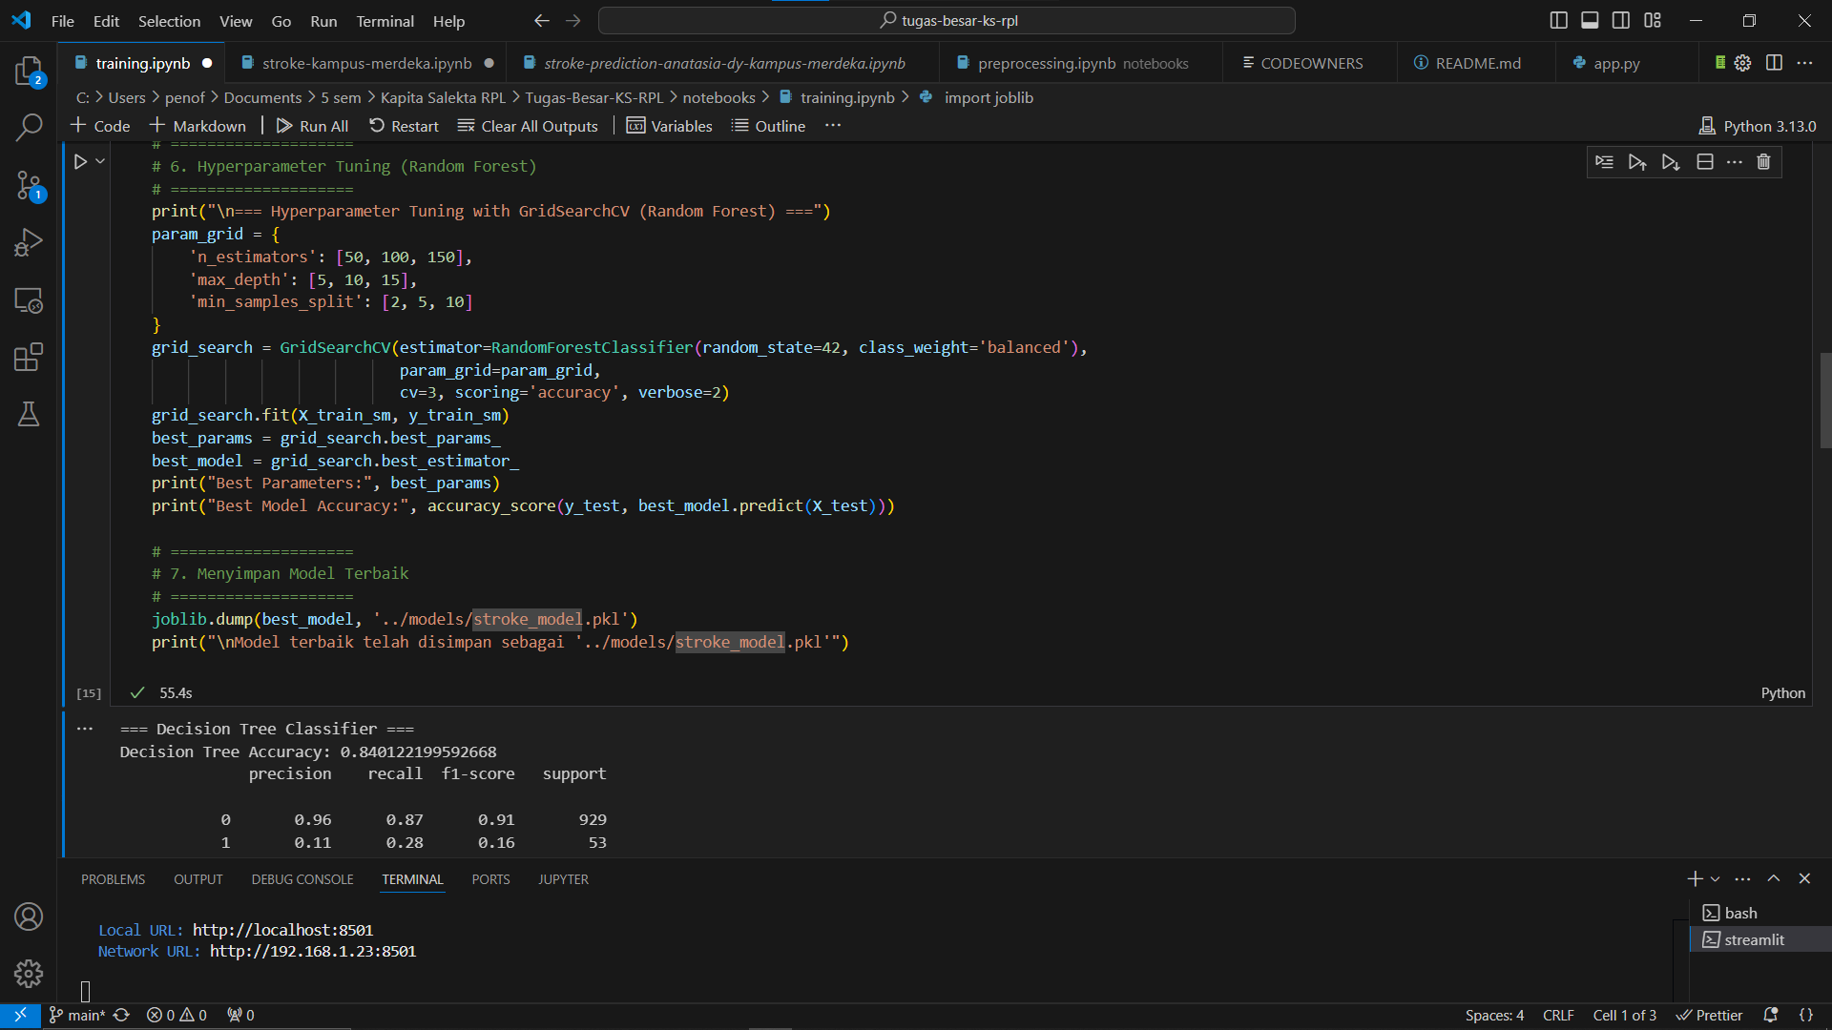
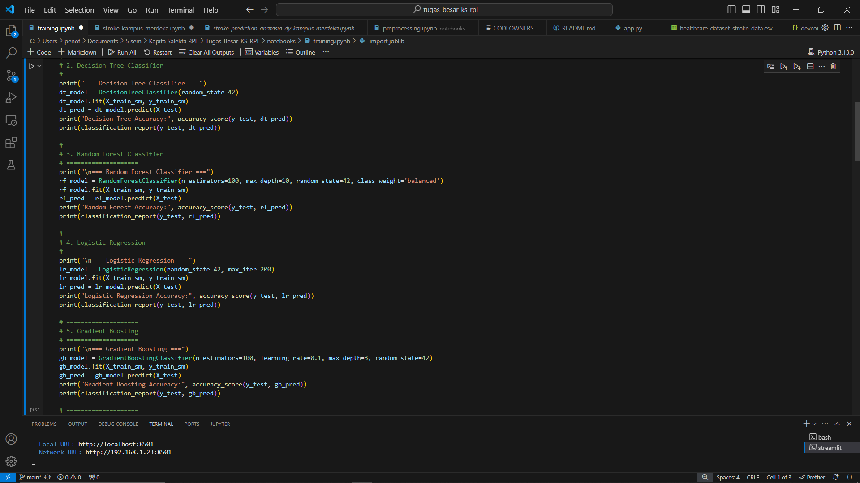
MODEL YANG DI GUNAKAN (Testing)
MODEL YANG DI UJI
DECISION TREE CLASSIFIER: Digunakan sebagai model dasar.
Random Forest, Logistic Regression, Gradient Boosting: Alternatif yang diuji untuk meningkatkan kinerja.
HYPERPARAMETER TUNING
Menggunakan GridSearchCV untuk menemukan parameter terbaik.

Slide 7
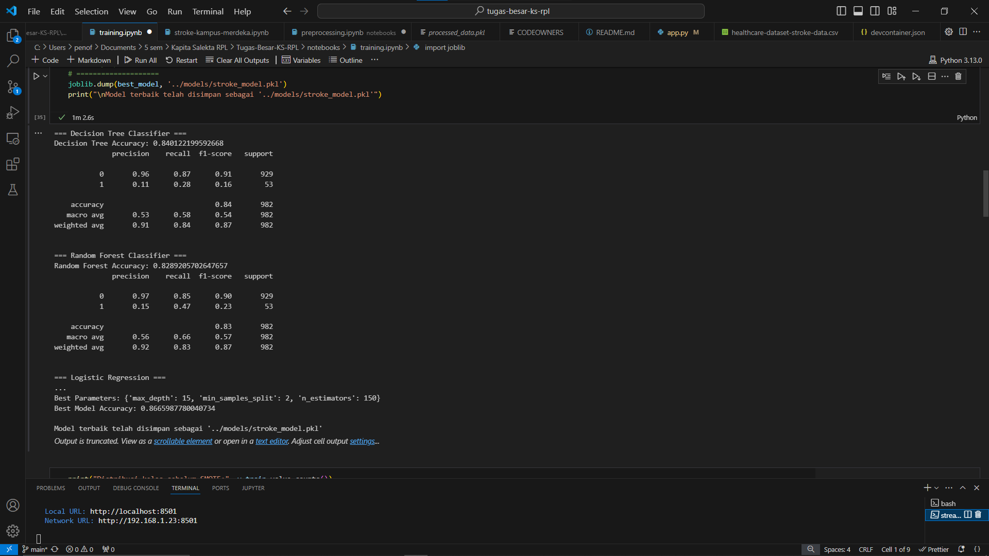
EVALUASI MODEL
Decision Tree Classifier:Akurasi: 84% yang cukup baik, tetapi recall untuk kelas minoritas (1) sangat rendah, hanya 0.28. Ini menunjukkan bahwa model kesulitan dalam memprediksi kasus positif.Precision untuk kelas 1 juga rendah (0.11), yang berarti model banyak menghasilkan false positives untuk kelas 1
Hyperparameter Tuning (Grid Search)Grid Search untuk Random Forest memberikan hasil yang baik dengan menemukan hyperparameter terbaik.Best Model Accuracy: 86.66% yang lebih tinggi dibandingkan model sebelumnya, ini menunjukkan bahwa tuning parameter memberikan peningkatan kinerja.
Random Forest Classifier:Akurasi: 83%, mirip dengan Decision Tree, tetapi recall untuk kelas 1 lebih baik (0.47).Precision untuk kelas 1 juga masih rendah (0.15), yang menunjukkan ketidakseimbangan antara precision dan recall.Weighted Average dari f1-score adalah 0.87, menunjukkan kinerja yang cukup baik pada kelas mayoritas (0).
Gradient Boosting danLogistic Regression:Tidak ada output spesifik untuk model ini di log.

Slide 8
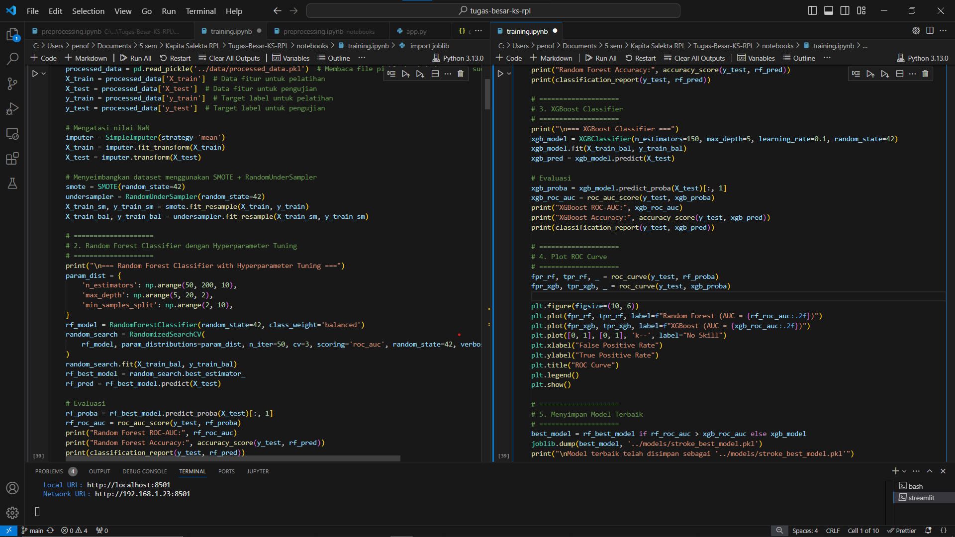
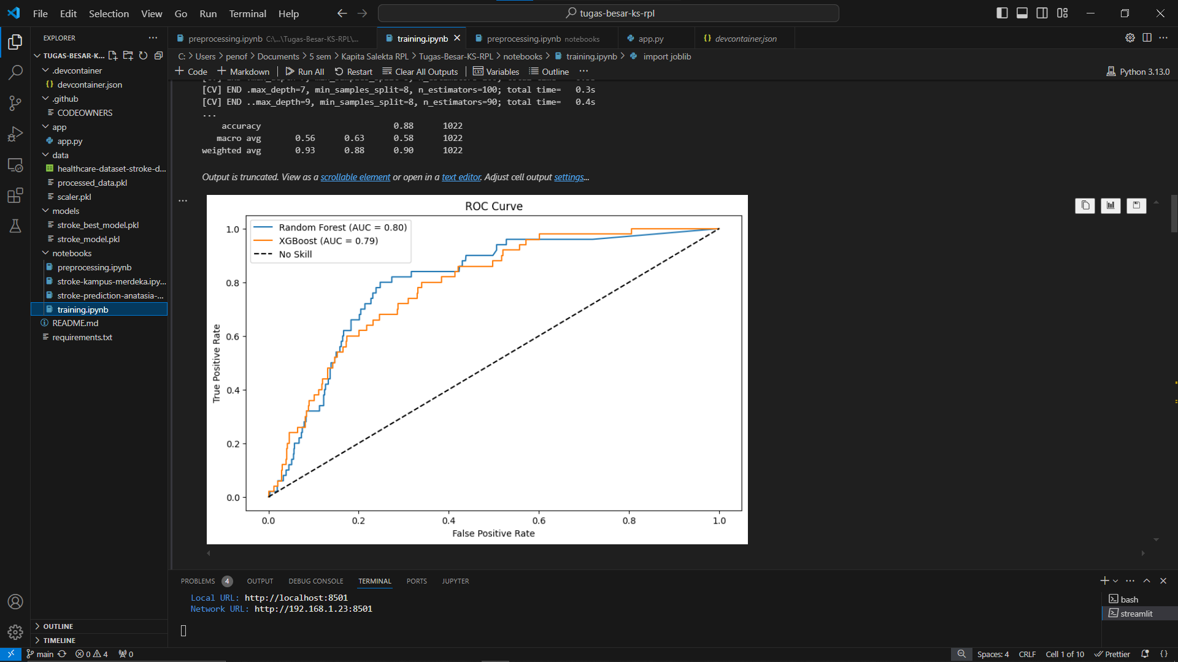
MODIFIKASI DAN PENINGKATAN
Mengatasi Ketidakseimbangan Data:
SMOTE digunakan untuk meningkatkan jumlah data kelas minoritas secara sintetis.
RandomUnderSampler digunakan untuk mengurangi jumlah data kelas mayoritas sehingga lebih seimbang.
Hyperparameter Tuning yang Efisien:
Digunakan RandomizedSearchCV untuk pencarian parameter lebih cepat dibanding GridSearchCV.
Dicari parameter optimal untuk model Random Forest dengan memaksimalkan metrik ROC-AUC.
Model XGBoost:
Ditambahkan model XGBoost untuk dibandingkan dengan Random Forest, karena XGBoost sering unggul dalam dataset yang tidak seimbang.
Evaluasi Tambahan:
Ditambahkan evaluasi ROC-AUC untuk mengukur kemampuan model membedakan antara kelas positif dan negatif.
Ditambahkan ROC Curve untuk visualisasi performa model.
Simpan Model Terbaik:
Model dengan nilai ROC-AUC tertinggi dipilih sebagai model terbaik dan disimpan untuk penggunaan selanjutnya.
Visualisasi ROC Curve:
Membantu memahami trade-off antara tingkat false positive dan true positive.

Slide 9
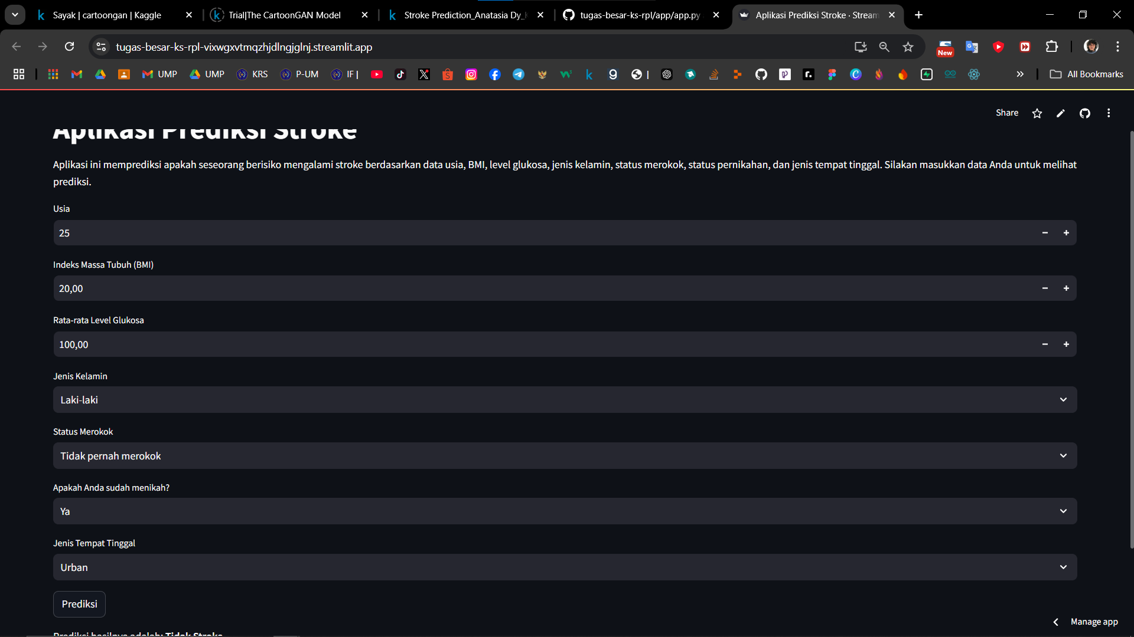
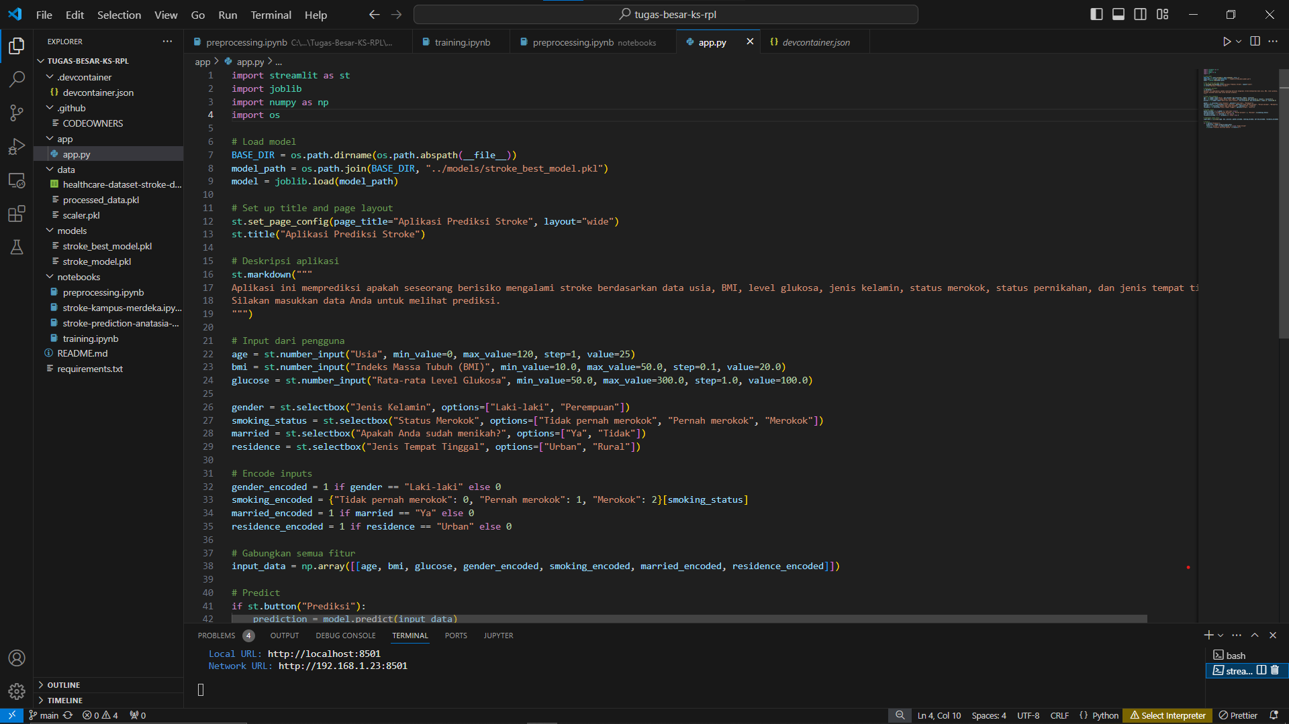
DEPLOYMENT MODEL
DEPLOYMENT DENGAN STREAMLIT
Menyimpan model terlatih menggunakan joblib.Mengembangkan aplikasi web interaktif dengan Streamlit untuk memprediksi risiko stroke berdasarkan input pengguna.
Link https://tugas-besar-ks-rpl.streamlit.app

Slide 10
KESIMPULAN
Model machine learning dapat digunakan untuk memprediksi risiko stroke dengan akurasi yang cukup baik.Modifikasi model dan preprocessing data sangat membantu dalam meningkatkan kinerja prediksi.
SARAN
Data yang lebih lengkap dan lebih banyak variabel bisa membantu meningkatkan akurasi.Penggunaan model seperti Gradient Boosting atau XGBoost dapat mengoptimalkan hasil.

Slide 11
TERIMA KASIH

